Slide 1
No entiendes tu proyecto… y yo tampoco

Slide 2

Pepe Fabra Valverde
Developer Advocate
Software Solutions Architect

Slide 3
Por qué digo esto

Slide 4
El problema común

Slide 5
El problema común
Solo algunas personas saben funcionar

Slide 6
Conocimiento

Slide 7
Decisiones

Slide 8
Dodecaedro del conocimiento

Slide 10
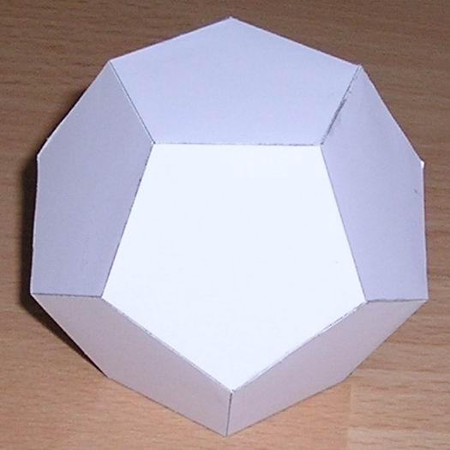
Dibujos a mano, Keynote?!

Slide 15
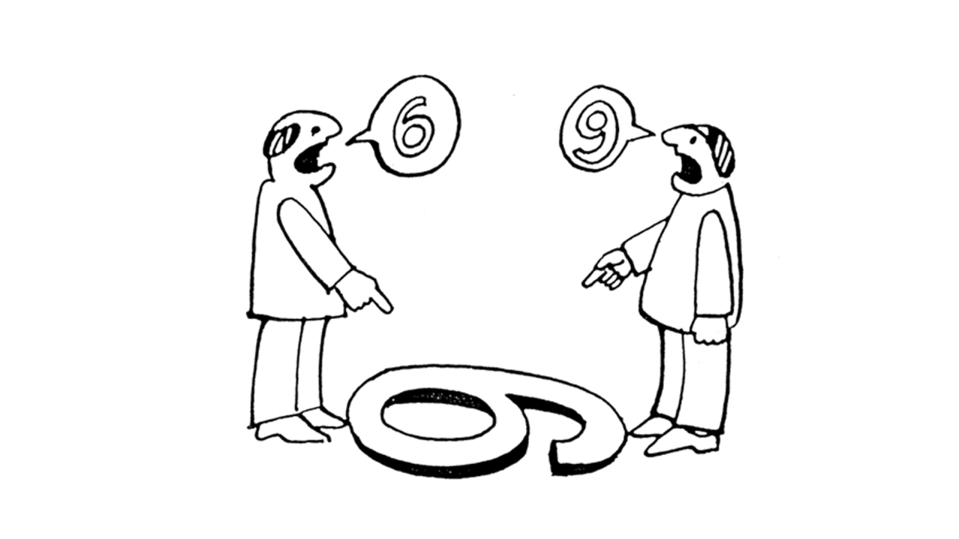

Slide 16
Es un número

Slide 17
Castillo de naipes

Slide 18
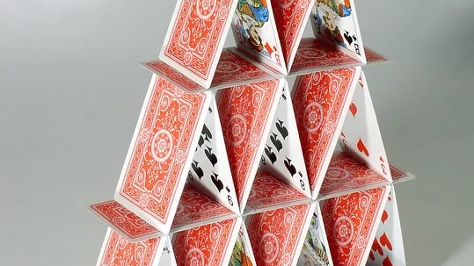

Slide 19
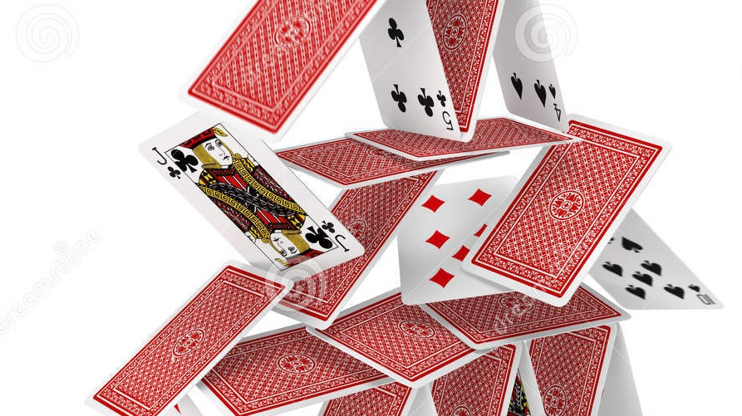

Slide 20
Silo de conocimiento

Slide 21


Slide 22
“Quiero que todo el mundo pueda hacer de todo”

Slide 23
Repositorios de información

Slide 24
Concept Responsibility Leak

Slide 25
Arreglar en el software problemas de negocio

Slide 26
Negocio

Slide 27
El rol olvidado

Slide 28
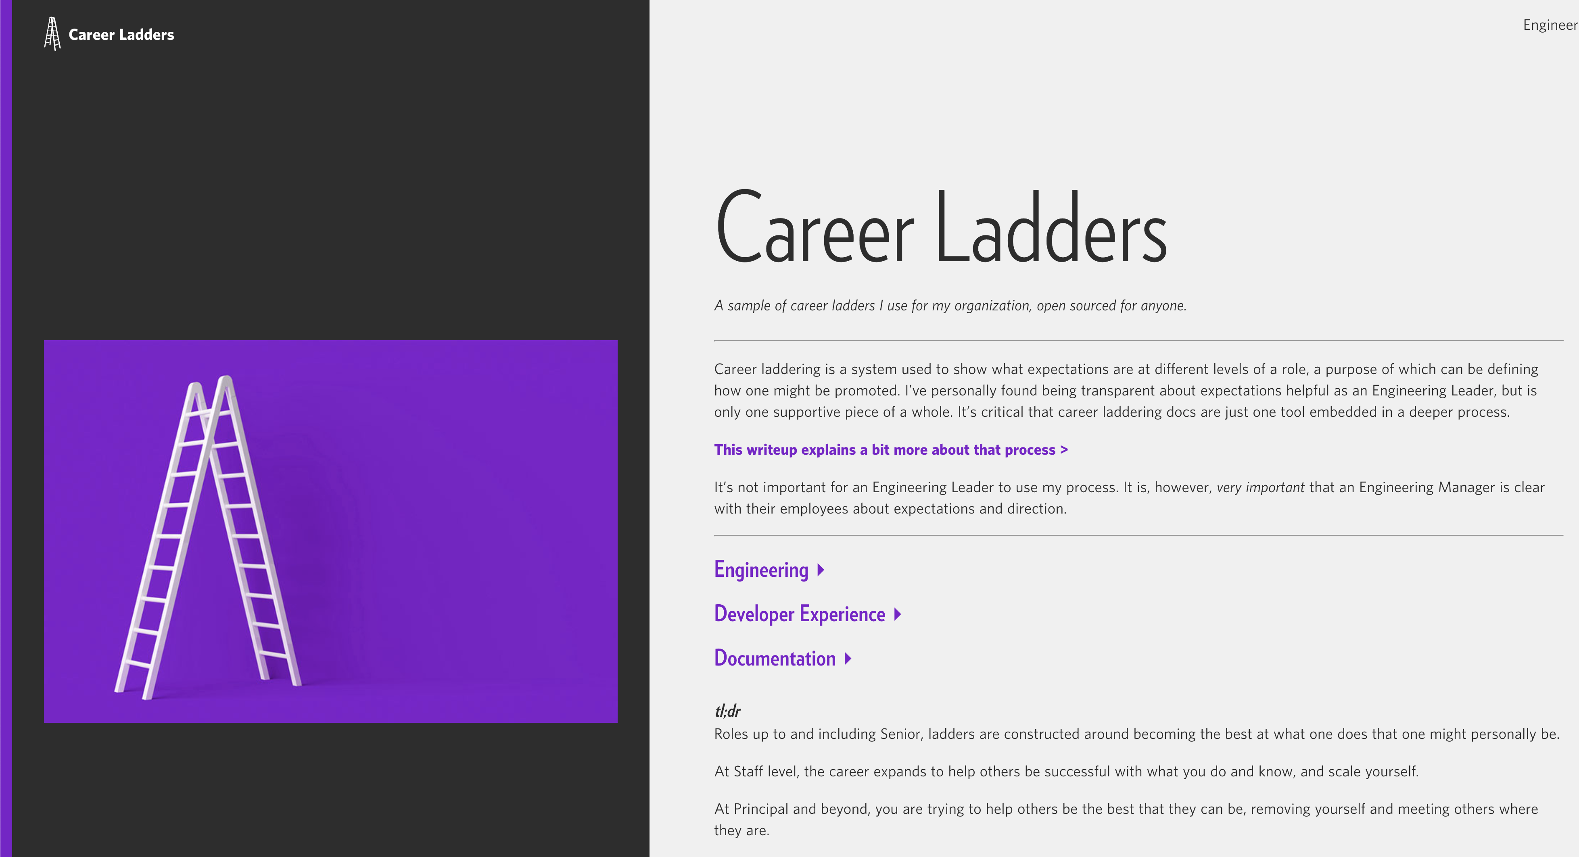

Slide 29
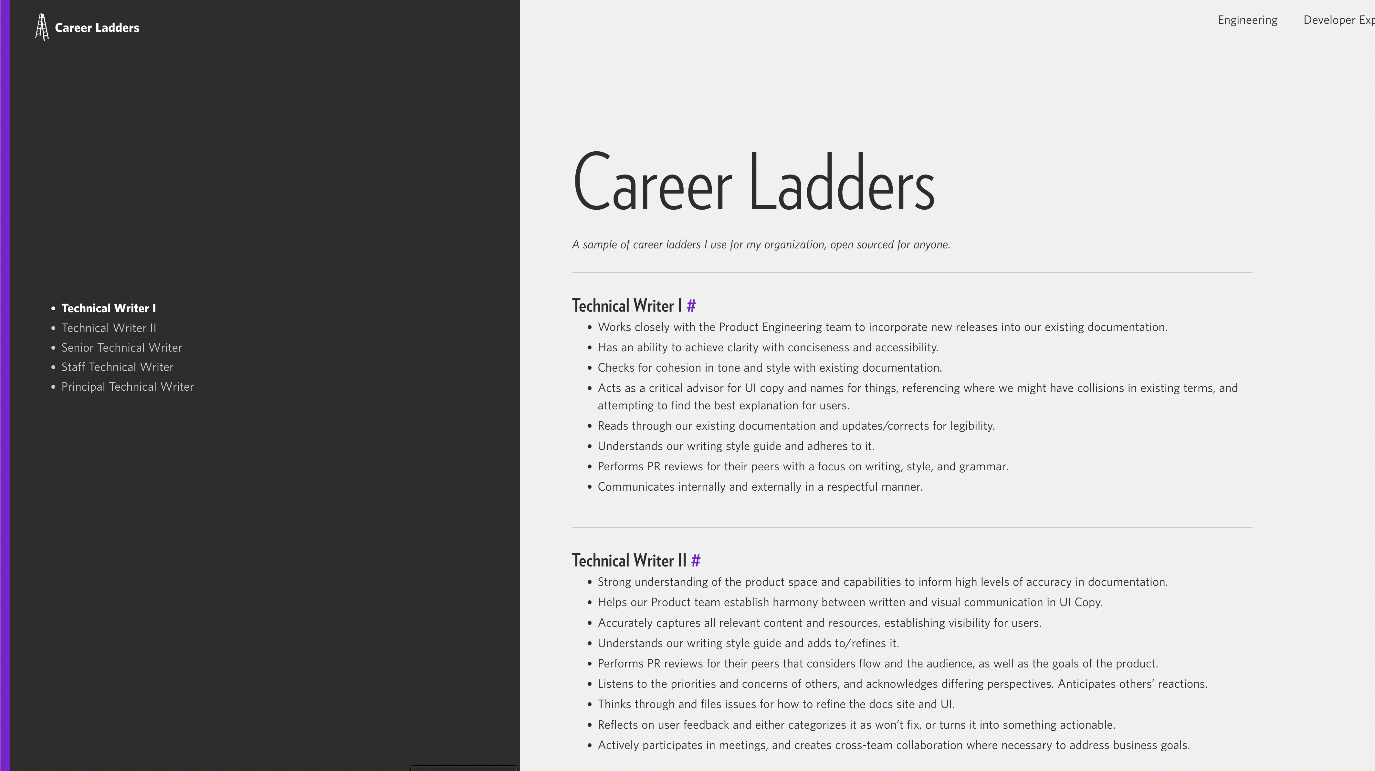

Slide 30
Procesos

Slide 31
Estructura

Slide 32
Business Analysis

Slide 33
Documentación Funcional

Slide 34
Onboarding

Slide 35
KTPs

Slide 36
Plantillas

Slide 37
Qué podemos hacer al respecto

Slide 38
Navegar entre lo específico y lo genérico

Slide 39
Cómo proponerlo

Slide 40
QAs, Management & Software

Slide 41
¿Qué aporta un Manager?

Slide 42
¡¡Claridad!!

Slide 43
DDD

Slide 44
Diccionario De entenDimiento

Slide 45
GenAI: Autocompletado moderno

Slide 46
Recapitulemos

Slide 47
1. No asumamos, confirmemos

Slide 48
1. No asumamos, confirmemos
2. Documentador

Slide 49
1. No asumamos, confirmemos
2. Documentador
3. Procesos, Estructuras y Silos

Slide 50
1. No asumamos, confirmemos
2. Documentador
3. Procesos, Estructuras y Silos
4. Aporta claridad o no aportas

Slide 51

SLI
DES

